Slide 1


Perspectivas de Carreira
no Open Source
Caio Jordão Carvalho
VI Workshop Labrasoft & GPETEC
caiojcarvalho@gmail.com

Slide 2
whoami
Caio Jordão Carvalho
  ADS-IFBA: 6º semestre
  Escavador: Data Engineer (Microservices/Scraping)
  KDE: marK, KPM, Calamares, SoK, GSoC…
  Labrasoft: Machine Learning
  http://github.com/cjlcarvalho

Slide 3
Agenda
Software Livre vs Open Source
Licenças de Software
Comunidades
Empresas
Como começar
Meu relato

Slide 4
Software Livre vs Open Source
Como você diferencia o conceito de software livre do conceito de open source?
Você sabe o que é um freeware?

Slide 5
Software Livre
Código Aberto
Liberdade de acesso, execução e modificação
Pode ter valor (e.g. doação não-coercitiva)
GNU

Slide 6
Open Source
Código Aberto
Desenvolvido de maneira colaborativa
Pode não ser gratuito
Depende de licensas

Slide 7

E o Linux? É o quê?

Slide 8
Licenças de Software
Define limites de uso
Proprietário vs Não-proprietário
GPL, LGPL, MIT...

Slide 9
Comunidades
Conjunto de pessoas trabalhando em um projeto de software livre
Não focado unicamente em código
Focada em promover o livre acesso e uso do projeto
Programadores, designers, escritores, historiadores, apaixonados

Slide 10
KDE
Comunidade de software livre internacional
Fundada em 1996
Desenvolve e promove um conjunto de softwares multiplataforma
Qt
KDE e.V.

Slide 11
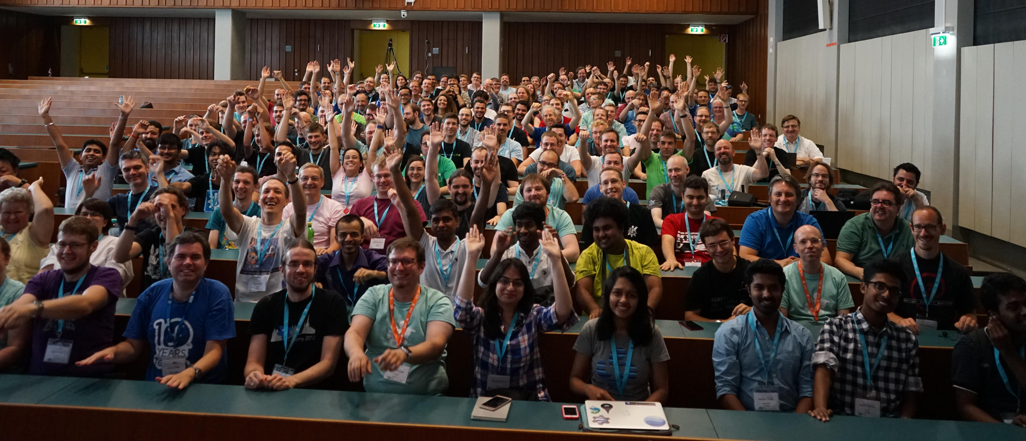
KDE
Akademy 2018 Group Photo

Slide 12





Empresas

Slide 13
Como começar
Busque projetos de seu interesse
Procure contribuir na linguagem de programação que você está aprendendo
Crie repositórios públicos (Github, Gitlab)
Mande mensagens para mantenedores
Compartilhe experiências

Slide 14
Meu relato
Usuário Linux desde 2014/2015
Curiosidade
KDE: dezembro de 2017
Relação com o meu trabalho atual
Projetos
Viagens

Slide 15
Perspectivas de Carreira no Open Source
perguntas?
Caio Jordão Carvalho
caiojcarvalho@gmail.com

